Slide 1
TNVK 17.5.2021
Ennakkomateriaali

Slide 2
Asialista
Kokouksen avaus ja edellisen kokouksen pöytäkirja
Lausuntokierroksen palaute ja raportin lopputyöstö
Esittely, keskustelu ja huomiot jatkotyön pohjaksi
Seurantamalli
Teknologianeuvottelukunnan toimintamalli seurantaan
Päivitys seurantatyökaluun liittyen
Jatkotyöskentelystä
Aikataulu
Muut asiat
Kokouksen päättäminen

Slide 3
TNVK – raporttiluonnokseen saatuja huomioita

Slide 4
Yleisiä kommentteja
Neuvottelukunnan asettamista ja teknologiapolitiikan tarkastelua pidetty tärkeänä
Pääosin raporttia pidetty selkeänä, kokonaisvaltaisena ja monipuolisena
Selkeä malli saanut kiitosta: OKR, tavoitteet, mittaaminen
Teknologianeutraaliutta pidetty tärkeänä lähtökohtana ja viitekehyksen laatimista hyvänä, vielä selkiyttämistä jonkin verran
Tavoitteisto saanut laajan tuen, muutamissa kommenteissa toivottiin vahvempaa painotusta yhteiskunnalliseen vaikutukseen eikä pidetty julkishallinnon tehokkuutta perimmäisenä tavoitteena
Osa pitänyt toimia konkreettisena, osa kaipaa lisää konkretiaa
Toimenpiteitä pidetty kattavina
Mieluummin toimien priorisointi ja tiivistäminen kuin lisääminen, suhde meneillään oleviin hankkeisiin jne.
Kaikille toimenpideosioille oma kannattajakuntansa

Slide 5
Kriittisiä / kehityshuomioita yleisesti
Teknologioiden hyödyntäminen laajemmin mukaan
ICT-painotus nousi muutamassa lausunnossa: teknologia tulisi käsitellä laajempana kysymyksenä
Digi- ja datapainotus: muut teollisuudenalat mukaan vahvemmin, tehdasteollisuus
Pienten ja keskisuurten kaupunkien näkökulma
Saavutetaanko tavoitteet esitetyillä toimilla?
Ilmastonäkökulma ja –toimet / kestävä kehitys liian kapeita
Ihmislähtöisyyden vahvistaminen
EU/KV-näkökulmaa lisää
Teknologiakehityksen riskit, mm. alustatalous
Osaaminen vielä laajemmin mukaan
Toimissa (etenkin digi/data-kokonaisuus) on päällekkäisyyttä, toimien kirkastaminen
Julkiselle sektorille tulevan arvon kirkastaminen esim. hankinnoissa ja kokeiluissa
Lukuisia tarkempia ehdotuksia

Slide 6
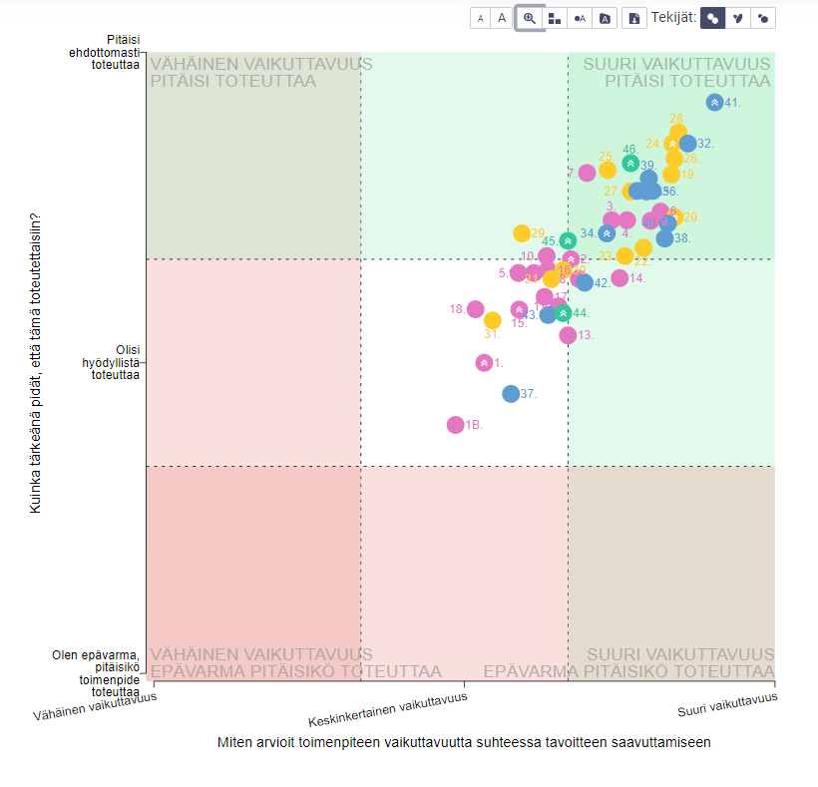
Kokonaisarviossa selvä tuki ehdotetuille toimenpiteille sekä vaikuttavuuden että toteutuksen tarpeellisuuden osalta

Slide 7
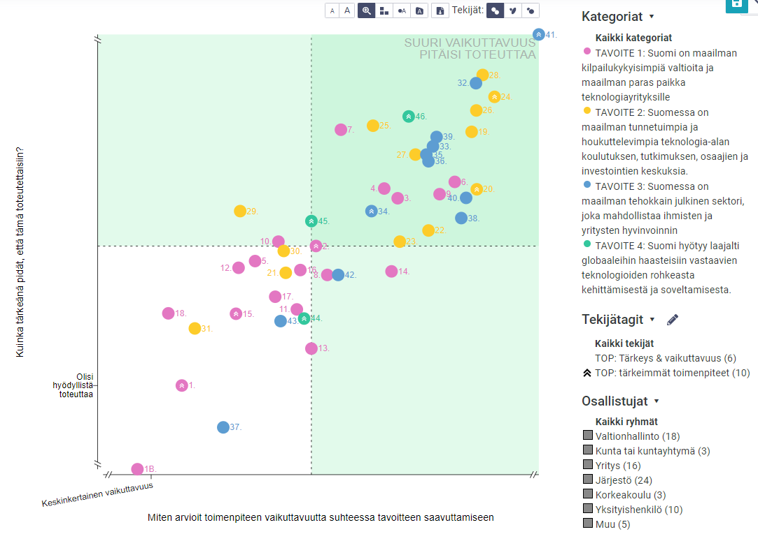
Tarkempi näkymä kohdennettuna hajonta-alueelle

Slide 8
Suuria eroja eri ryhmillä tai vastustusta
Teknologiaministeri – osa epäili vaikuttavuutta ja kannatti isompia rakenteellisia muutoksia
Omistajuus ja yrittäjyys – julkishallinnon ja yritysten näkemyksissä selvät erot
Älyrahake: jakaantuu kaikkien ryhmien välillä
Vastustusta: Korkeakoulujen erikoistuminen 23c, ulkomaisista huippuyliopistoista valmistuneiden oleskelulupa 25 d

Slide 9
Tavoitteet ja avaintulokset - avaintuloksissa vielä työstöä, jonkin verran muutosehdotuksia lausunnoissa (kommentteja ja ehdotuksia muistiinpanoissa)

Slide 10
Teknologiapolitiikan OKR –malli Suomelle
Keskusteluun tavoitteiden esitysjärjestys, vaikka ovatkin samanarvoisia – vaihtoehtona esimerkiksi 2, 3,1, 4
Tavoitteen 3 sanoittaminen – mietitäänkö vielä vaihtoehtoa tehokkaalle tai jättää se pois otsikosta, Suomessa julkinen sektori vahvistaa ihmisten hyvinvointia ja yritysten elinvoimaa tms.
Alakohtiin vähäisiä muutoksia, katsotaan tiivistämistä – tarkistatteko vielä alkuviikosta
Perimmäinen päämäärä
Suomi on vuonna 2030 maailman menestyksellisin ja tunnetuin teknologian
kehittämisestä ja hyödyntämisestä hyvinvointia ammentava maa.
1
2
3
4
Suomi on maailman kilpailukykyisimpiä valtioita ja maailman paras paikka teknologiayrityksille.
Suomessa on maailman tunnetuimpia ja houkuttelevimpia teknologia-alan koulutuksen, tutkimuksen, osaajien ja investointien keskuksia.
Suomessa on maailman tehokkain julkinen sektori, joka mahdollistaa ihmisten ja yritysten hyvinvoinnin.
Suomi hyötyy laajalti globaaleihin haasteisiin vastaavien teknologioiden rohkeasta kehittämisestä ja soveltamisesta.
Tavoitteet (O)
4 kpl
Avaintulokset (KR)
4-6 kpl/tavoite
KR1
KR2
KR3
KR4
KR1
KR2
KR3
KR4
KR1
KR2
KR3
KR4
KR1
KR2
KR3
KR4
KR1
Tavoitteet ja avaintulosten kehitys raportoidaan julkisesti.
Ennakoivat mittarit ovat ensisijaisesti TNVK:n sisäisessä käytössä
Ennakoivat mittarit¹
0-5 kpl/KR

Slide 11
Avaintulokset ja tavoitetasot
Avaintulos | Mittari | Nykytaso | Tavoitetaso 2030
KKansainvälinen kilpailukyky kasvaa | Sijoitus WEF Global Competitiveness Indexissä nousee takaisin top 3 | #11 | #1-3
Viennin suhde BKT:hen palautuu finanssikriisiä edeltävälle tasolle | Tavara- ja palveluviennin suhde BKT:hen kasvaa Ruotsin ja Saksan nykytasolle | Noin 40% Tilastokeskus | 45-47 %
TK-investoinnit koko yhteiskunnassa kasvavat merkittävästi | TK-panosten osuus BKT:sta kasvaa maailman huippujen tasolle | 2,8% Tilastokeskus | 5% (2033) keskimäärin 0,17%-yksikköä vuosittain
Yritysten TK-investoinnit kasvavat merkittävästi | Yritysten TK-panosten osuus BKT:sta kasvaa maailman huippujen tasolle | 1,8% OECD, Main Science and Technology Indicators | 3,67 % (2033)
Yritysten kiinteät investoinnit kasvavat merkittävästi | Yritysten kiinteiden investointien osuus yritysten arvonlisäyksestä kasvaa Ruotsin ja euromaiden tasolle | 22-23 % Eurostat | 25-26 %
Suomi on paras paikka perustaa yritys | Sijoitus World Bankin Doing Business indeksin "Yrityksen perustaminen" kategoriassa | #31 | #1
Notes:
-out-put mittaristoon pitäisi eriyttää, esimerkiksi laadullinen BKT:n kasvua kuvaava mittari (osoittamaan esim. korkean arvonlisän liiketoiminnasta syntyvää BKT:tä).
- yritysten ICT-investoinnit ja niiden kehitys? laahaavat kilpailijamaiden jäljessä. - Vientiin ja kasvuhakuisuuteen liittyen lisättäväksi voisi harkita vientiä tekevien pk-yritysten osuuden sekä voimakkaasti kasvuhakuisten pk-yritysten osuuden kasvattaminen (mittari: Pk-yritysbarometri). - olisiko syytä asettaa tavoite korkean digikypsyyden omaavien yritysten osuuden kasvattamiselle (mittari: EU:n DESI-indeksi). - Edellisen lisäksi tai sijaan voisi harkita myös Suomen yrityskentän suhteellisen sijoituksen kehitystä Etlan toteuttamassa Digibarometrissä ja/tai EU:n DESI-indeksissä.
-kiinteät investoinnit -> kone-, laite- ja henkisen pääoman investoinnit?
-yhtenä osamittarina tietointensiivisten markkinapalvelujen osuus BKT:sta
Matti Pohjola Aallosta on nostanut esiin että Suomi tulee tällä mittarilla kilpailijamaita jäljessä. Alla poiminta Matin esityksestä. Häneltä ja muilta asiaan vihkiytyineiltä taloustieteilijöiltä tai valtiovarainministeriön asiantuntijoilta voisi tulla hyviä ehdotuksia siihen, miten mitata bruttokansantuotteen laadullista muutosta ja osaamisintensiivisyyttä.
Microsoft PowerPoint - DOKU-#2374043-v1-Innovaatioseminaari_Matti_Pohjola_02032020.PPTX (businessfinland.fi)
- Aiemmin esillä: Perustettavien yritysten määrä kasvaa TAI Teknologiasektorin työpaikkojen määrä kasvaa
Perustettavien yritysten määrä 1000 työikäistä kohti kasvaa muiden Pohjoismaiden ohi 4,3 ->10,0 (haasteena palveluyritykset)
-uusi: Julkishallinnon markkinoilta hankkimien ratkaisujen määrä (euroissa) ja sen suhde julkishallinnon in-house yhtiöiltä ostamiin euroihin + itse kehittämisen kustannuksiin -> toimenpiteisiin

Slide 12
Tavoite 2: Avaintulokset ja tavoitetasot
Avaintulos | Mittari | Nykytaso | Tavoitetaso 2030
Ulkomaiset investoinnit Suomeen kasvavat | Ulkomaisten suorien sijoitusten kanta / BKT nousee Ruotsin tasolle | 32% | 64%
Suomen houkuttelevuus ulkomailla kasvaa | Sijoitus Global Talent Competitiveness indeksissä mailman huipulle | #7 | #1
Suomen teknologiaklusterit laajentuvat | Sijoitus WEF Global Competitiveness Indexissä "12.02 Klusterikehityksen tila" kategoriassa | #21 | #1-3
Teknologia-alan osaajien määrä Suomessa kasvaa työ- ja koulutusperäisen maahanmuutto lisääntymisellä | Erityisasiantuntijoiden määrän kasvu Korkeakoulutettujen nettomaahanmuuton määrä | 1791 (hakijat 2019) xx
Korkeakouluista syntyvien startupien määrä | Pitäisi alkaa seuraamaan kaikkien korkeakoulujen osalta | BF:n rahoitusta hakeneet kaupallistamishankkeet 150 kpl
Notes:
-Tavoitetasoksi työ- ja koulutusperusteiselle maahanmuutolle hallituksen puoliväliriihessä asettamat tavoitteet: Hallitus tavoittelee työperäisen maahanmuuton vähintään kaksinkertaistamista nykytasosta vuoteen 2030 mennessä siten, että kestävyystiekartan edellyttämä vähintään 50 000 työperäisen maahanmuuttajan kokonaislisäys toteutuu. Uusien ulkomaalaisten tutkinto-opiskelijoiden määrä pyritään kolminkertaistamaan vuoteen 2030 mennessä nostaen samalla opiskelijoiden Suomeen työllistyminen ja jääminen 75 prosenttiin.
-KR x: Suomen houkuttelevuuden nostaminen nuorten korkeasti koulutettujen kansainvälisten osaajien joukossa. Mittari: Nuorten korkeastikoulutetujen nettomaahanmuutto (benchmark muut Pohjoismaat ja anglosaksiset maat)
-Hyvin keskeinen avaintulos olisi Suomalaisten korkeakoulujen menestys / suomalaisten yliopistojen taso kansainvälisessä mittauksessa. kansainvälisissä vertailuissa - Uusi: suomalaisen koulutuksen/osaamisen tason mittaaminen. Se olisi minusta ehdottomasti syytä lisätä. En osaa suoraan sanoa mittaria, mutta voisi vaikka kytkeä jotenkin korkeakoulusta valmistuvien henkilöiden määrään tai jotain.

Slide 13
Tavoite 3: Avaintulokset ja tavoitetasot
Avaintulos | Mittari | Nykytaso | Tavoitetaso 2030
Julkisen sektorin automatisoidut palvelut lisääntyvät | Automaattisten ehdotusten määrä | Selvitettävä
Kansalaisten digitaalinen palvelujen käyttö lisääntyy | Digitaalisten julkisten palvelujen laatu, määrä ja digitaalisten palveluiden asiointiosuuden kasvu, pysyvästi DESI Digital Public Services kärkisijoille | #4 | #1-2
Julkinen sektori digitalisoituu | Sijoitus OECD Digital government indeksin kaikissa dimensioissa | #6, 23, 27, 28, 33, 33 | #1-3
Tiedon hyödyntämiseen pohjautuva liiketoiminnan määrä kasvaa | Pilvipalveluiden, big datan ja tekoälyn käyttö lisääntyy | Pilvipalvelut 74 % (maksulliset, Tilastokeskus) Big data 22 % yrityksistä (Tilastokeskus) Tekoäly 8 % pk-yrityksistä käyttää tai kokeilee (pk-yritysbarometri 2018)
Julkisen sektorin tehokkuus kasvaa | Julkisen menojen suhde BKT:hen laskee lähemmäs verrokkimaita | 53,3 % | alle 46 %
Julkisen ja yksityisen sektorin yhteistyön lisääntyminen | Tulisi kehittää uusi mittari
Notes:
-KR2: Palveluiden määrän kasvu tai käyttömäärien kasvu ei itsessään ole riittävä tai järkevä mittari. Se ei ota huomioon automaatioon tai taustaprosesseihin siirrettyä palvelua, eli käytännössä asiointitarpeen poistamista.
- EU tekemä Open Data Maturity maavertailu (https://data.europa.eu/sites/default/files/edp_landscaping_insight_report_n6_2020.pdf) olisi hyvä ottaa tähän mittariksi. Vuonna 2020 Suomi oli sijalla 14. -> toimenpiteeseen
-Tässäkin voisi hyödyntää ensin kansainvälistä tutkimusta siitä, mitä Suomi ei ole tehnyt verrattaessa muihin EU maihin. Meillä oli vielä 5 vuotta sitten kärkiasema, mutta ei ole enää. Muut maat ovat menneet ohi. https://data.europa.eu/sites/default/files/edp_landscaping_insight_report_n6_2020.pdf -> toimenpiteeseen
-Mittari hyvinvointiin esitetty useassa lausunnossa:
https://www.oecd.org/statistics/measuring-well-being-and-progress.htm
https://worldhappiness.report/faq/
blue collar työntekijöiden mahdollisuudet uuteen työhön, OECD:n maaraportti
-KR5: pitäisi olla EUROMÄÄRÄINEN tavoite, ei niin että kun BKT nousee esim onnistuneiden ICT-yritysten kansainvälisen menestyksen ansiosta, niin saadaan "lupa" taas paisuttaa julkishallintoa - koska % osuus BKT:sta mittarina.
-Tulisiko esim. tehokkuuden osalta seurata myös siihen vaikuttavia tekijöitä (esim. KR5: vaikka ”oikea tehokkuus” kasvaisi tai pysyisi ennallaan, jos BKT pienenee, pienenee myös valittu julkisen tehokkuuden mittari). Mittareiden osalta voisi olla hyvä pohtia (myös) mitkä ovat sellaisia asioita, joihin voidaan (ja mikä taho) vaikuttaa. Miten tavoitteet / mittarit tasapainotetaan? Jatkossa myös vastuutukset ja vaikutusmahdollisuudet.
-KR6 mittari voisi ainakin osin liittyä julkisen ja yksityisen sektorin yhteisrahoituksen alaisiin (kasvu)hankkeisiin

Slide 14
Tavoite 4: Avaintulokset ja tavoitetasot
Avaintulos | Mittari | Nykytaso | Tavoitetaso 2030
Panokset hiilineutraaleihin innovaatioihin kasvavat | Sijoitus Global Cleantech Innovation indeksissä | #2 | #1
Vähähiiliteknologiat ja ilmastonmuutosta torjuvat ratkaisut lisääntyvät | Vähähiiliteknologiat ja ilmastonmuutosta torjuvat ratkaisut muodostavat merkittävän osan viennistä |  | 30 %
Päästöjen seuranta ja raportointi yleistyy | Hiilikädenjälkeään ja –jalanjälkeään raportoivien teknologiayritysten määrä | Hiilikädenjälki X% Hiilijalanjälki X% | Hiilikädenjälki X% Hiilijalanjälki 100%
CO2-päästöt laskevat | Kaikkien teollisuuden alojen vuotuiset päästöt laskevat toimialojen vähähiilitiekarttojen mukaisesti |  | hiilineutraalisuus 2035
Kiertotalouden ratkaisut lisääntyvät | Kiertotalousliiketoiminnan indikaattorit, kehitteillä Tilastokeskuksessa
Notes:
-Ehdotettu lisättäväksi mittari varautumisen ja huoltovarmuuden osalta, ei mittariehdotusta
-OECD:lla Green Growth mittaria?

Slide 15
Nostot toimenpidekokonaisuuksista – kommentit ja muutosehdotukset

Slide 16
Tavoitteen 1 toimenpiteistö
TP1: Teknologiaministeri -> ehdotetaan muutosta VSI, taustaan pidemmän aikavälin kehityksenä isommat rakenteelliset muutokset
Rakenteet: tunnistettiin tarve päästä ulos siiloista, parlamentaarinen seuranta ja tärkeä, teknologia -> teknologia- ja tietopolitiikan yhdistäminen
TP3: TIN-uudistus -> laajemmin elinkeinoelämän mukaantulo kokoonpanoon
TP7: EU-/kv-vaikuttaminen -> pitäisi olla laajemmin koko teknologiakenttään vaikuttava, nyt digi- ja datapainotus
Ehdotettu toimenpidettä PPP-yhteistyöhön ja teknologiaennakointia
TP8: TKI-tavoite 5% -> jonkin verran kommentteja, onko realistinen, sai myös tukea -> pidetään
TP9-11: Rahoituksen suuntaaminen -> pääasiassa painotukset saivat tukea, pieniä täsmennyksiä
PK-yritykset: näiden innovaatiot ja osaaminen vahvemmin mukaan
TP17 etätyön hyödyntäminen -> tukea, voisi olla vahvempikin + työn innostavuus mukaan
TP18: alustatyö -> alustat pitäisi olla laajemmin + eritellä alustyön eroja
Muihin joitain muutosehdotuksia, yleisesti kannatettavia

Slide 17
Tavoitteen 2 toimenpiteistö
Osaaminen yleisesti sai paljon kannatusta, sekä koulutus että maahanmuutto, jälkimmäinen nopeana toimena välttämätön, esitettiin vielä vahvemmin holistista näkemystä
TP19: LUMA-STEAM -> paljon kannatusta, joitain täsmennyksiä, ehdotuksia vientiliiketoiminnan ja johtamisosaamisen lisäämiseksi, vielä vahvempi luovien alojen ja tekniikan alojen yhdistäminen
TP20: Jatkuva oppiminen -> paljon kannatusta, mutta alakohtia katsottava tarkemmin
TP21: yrittäjyyskasvatus -> ehdotuksia edelleen vahvistamisesta + täsmennyksiä
TP23: korkeakoulujen profilointi ja tutkimuksen kaupallistaminen-> lähtökohtana profilointi ok, vastustusta liian suoraviivaiselle keskittämiselle, kaupallistamisen osalta pitäisi löytää oikein ohjaavat toimet
TP24-27: työ- ja koulutusperäinen maahanmuutto -> paljon kannatusta, jonkin verran täsmennyksiä ja selvennystä, huomioitava mahdolliset väärinkäytökset, 25d hankala
TP 29-31: kv-verkostot, investointien houkuttelu, maakuva -> kv-kulman vahvistamista, kaikkiin jonkin verran täsmennyksiä

Slide 18
Tavoitteen 3 toimenpiteistö
Yleisesti kattava, mutta ehdotettiin myös tiivistämistä / priorisointia, lisäksi useita täsmennysehdotuksia, suhde vireillä olevaan työhön, tiedon hyödyntäminen tilastointitarkoituksiin, kytkentä osaamiseen
TP32: digitaalisen yhteydenottotavan ensisijaisuudelle -> kannatusta, voisi olla vahvempikin, kytkeminen järjestöjen palveluihin, käyttäjälähtöisen kehityksen pakottaminen
TP33: ennakoivat palvelut ja automaattiset etuudet -> kannatusta, mutta myös haasteita, eteneminen asteittain
TP34: osallisuus -> konkretisointi, ehdotuksia mm. selkokielisyys, saavutettavuusvaatimusten kouluttaminen, englanti kielenä, keskivertodigiosaajien huomiointi
TP35: digitaalinen identiteetti -> kannatusta, myös esineiden id
TP39: julkisen sektorin data -> tunnistettiin vielä paljon tehtävää, myös tuottavuuskysymys
TP41: tietoturva -> toimena sai eniten kannatusta, vahvistaminen vielä
TP42: julkinen sektori edelläkävijänä -> konkretisointi, tietojohtaminen, muutosjohtaminen, muutama kriittinen, kannattaako olla edelläkävijä (riskit)
TP43: kokeilut -> laajempana mukaan, voisi yhdistää ekosysteemeihin
Lohkoketjut mukaan

Slide 19
Tavoitteen 4 toimenpiteistö
Yleisesti kannatusta
TP44: arviointikehikko poikkeuksiin teknologianeutraaliudesta hyvä avaus, mutta vielä täsmennystä
Kannustettaviin teknologia-alueisiin ehdotuksia avaruusteknologia ja kemianteollisuuden ratkaisut osana vihreää siirtymää, sektorikytkentä energiaratkaisuissa sekä teknologia-alueet ylittävät ratkaisut
Yksittäiset nostot panoksissa
Tekoäly: ELLIS-instituutti ja LUMI HPC:n hyödyntäminen (liittyy myös kvanttiin)
Kvantti: kvanttilaskentainfran ja kvanttiekosysteemin kehittäminen
Lisäksi ehdotettu: Arctic Connect R&E esimerkiksi kannustettaviin teknologia-alueisiin radio- ja tietoliikenteen yhteyteen sekä Bioruukki alustana
TP45: ilmastoratkaisut -> laajentaminen koko teollisuuteen (ei vain ICT), systeemiset ratkaisut, standardointi mittaamisessa, konesalien houkuttelu ilmastonäkökulmasta, teollisuuden vähähiilitiekartat
TP46: huoltovarmuus -> tärkeä, muutamia täsmennyksiä

Slide 20
Työstöä viimeisen viikon aikana
Yleisiä huomioita pyritty huomioimaan tekstissä
Tiivistelmä ja tilannekuvan johtopäätökset hyvä kaikkien katsoa (vielä kesken)
Yhteenvetokuvia vielä tulossa
Toimenpiteet:
Tärkeimmät kommentit, liittyvät hankkeet jne. kerätty exceliin, työstetään näitä -> tarkoitus voida julkaista taulukko, jossa tunnistettu vireillä olevat asiat, aikajänne, vastuutaho, vaikuttavuutta
Konkretisoidaan ja tehdään jaottelua sen mukaan, mitkä pystyy purkamaan seurattaviin ja mitkä edistettäviä, mutta ei erikseen seurattavia
Muutamien toimien jakamista, uusien lisäämistä, kokonaismäärä pysyy n. 50
Ajantasainen raportti ja toimenpide-excel löytyvät Teamsista:
https://teams.microsoft.com/_#/files/Yleinen?threadId=19%3A77b90626a2f14c63ac8e5ed625df502a%40thread.tacv2&ctx=channel&context=General&rootfolder=%252Fsites%252FTeknonvknraporttiluonnoksenkommentointi%252FShared%2520Documents%252FGeneral

Slide 21
Johtopäätökset tilannekuvasta (alustava, tarkemmin raportti luku 4.5)
Matka kärkimaaksi edellyttää pikaisia toimia poikkihallinnollisesti:
Poikkihallinnollinen jatkuva teknologiapolitiikka ja sen tehokas täytäntöönpano.
Teknologianeutraaliuden pääperiaate ja panokset kannustettaviin teknologia-alueisiin.
Tuotekehitysinvestointeihin merkittävästi enemmän varoja. (Ennen kaikkea yritysten TKI-investointien vivuttaminen julkisen tuen avulla ja tutkimuksen kaupallistaminen keskeisiä.)
Innovaatioympäristön ja -ekosysteemien vahvistaminen.
Osaajat. (Maahanmuutto ja koulutus.)
Julkisen hallinnon ja palvelutuotannon automatisointi ja integrointi yli hallinnonalojen kansalaisten ja yritysten hyödyksi.
Mahdollistava julkishallinto ja lainsäädäntö.
Yrittäjyys ja teknologiayritysten pysyminen suomalaisina.
Digitaalisen pehmeän infrastruktuurin vahvistaminen.
Yhteistyö yli rajojen kansallisesti ja kansainvälisesti.

